Slide 1
标准化业务受理操作指导手册
营销活动专区
IT系统部
2019年5月

Slide 2
CONTENTS 目录
1
功能简介
2
菜单路径
3
操作指导

Slide 3
1、功能简介
营销活动专区的内容包括已办活动查询、活动资格查询、活动办理、话费返还信息查询、保底关系查询；
1、已办活动查询支持查询用户已办理的所有营销活动，可以查询到办理时间、渠道、工号等；
2、话费返还信息查询支持查询用户已办理的营销活动返还详情；
3、活动资格查询根据手机号码和活动编码，精确查询用户是否具备活动办理资格；
4、活动办理：查询通过商品配置模块配置的当前在开展的营销活动，并可进行单个活动校验，校验可办理的活动，可直接进行订购。

Slide 4
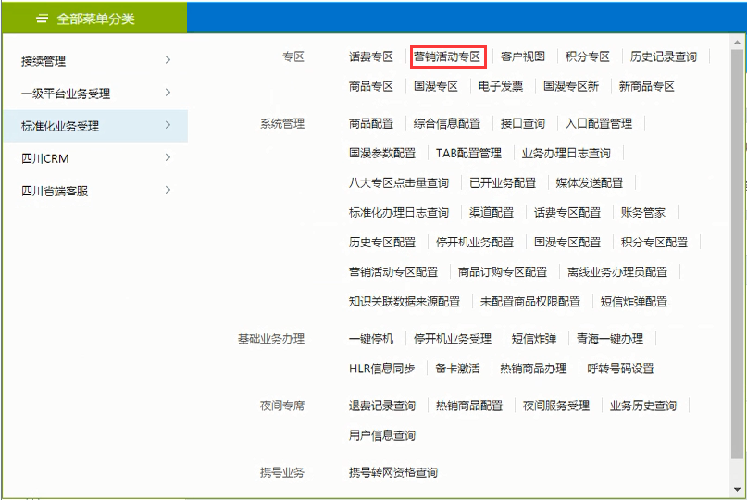
2、菜单路径
菜单路径：标准化业务受理-专区-营销活动专区

Slide 5
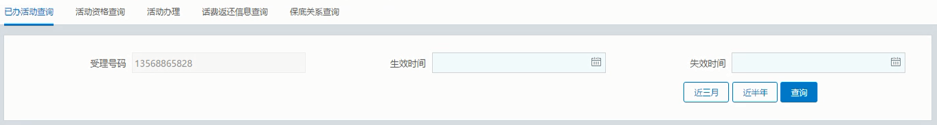
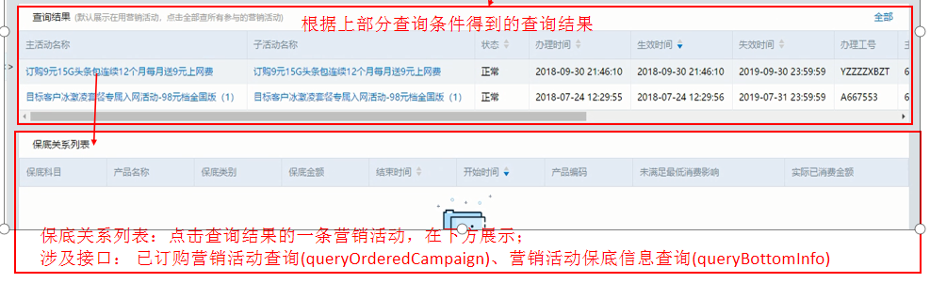
3、营销活动专区-已办活动查询
查询区：打开页面自动带入受理号码，与左侧号码一致；时间设置：生效时间/失效时间可手动设置，点击【近三月】/【近半年】，可快速设置时间；根据查询条件，点击【查询】，在查询结果区域展示条件查询结果；

Slide 6
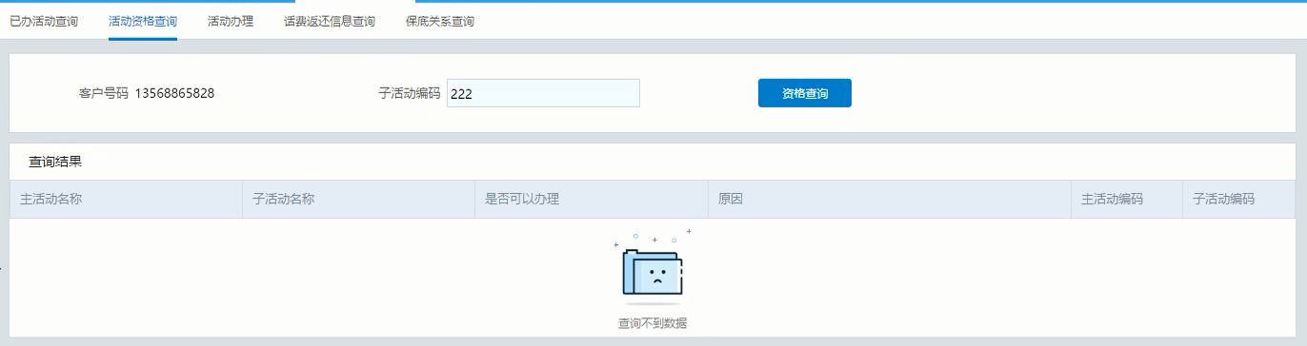
3、营销活动专区-活动资格查询
查询区：打开页面自动带入号码，与左侧号码一致；子活动编码文本框可进行编辑；点击【资格查询】，在查询结果区域展示具体结果；

Slide 7
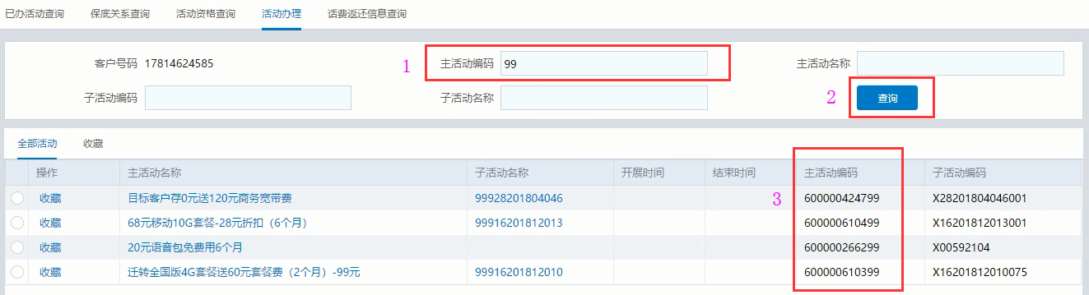
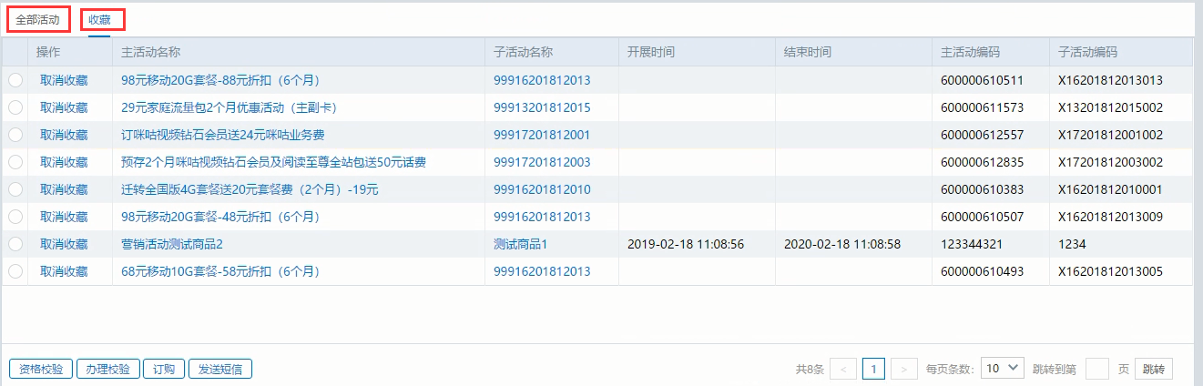
3、营销活动专区-活动办理tab页
查询条件区：在主活动编码/主活动名称/子活动编码/子活动名称文本框内输入条件，支持模糊查询，
点击查询按钮，可在查询结果区得到对应的结果；
查询结果区：包括【全部活动】与【收藏】两个tab页，每条活动数据前增加单选按钮（小圆圈）；
1. 在全部活动页面下，点击【收藏】按钮；
2. 第一次收藏时提示收藏成功，同一条活动在多次收藏时提示收藏失败；
3. 在收藏页面下，刷新页面，收藏的活动 已加入到此页面；
4. 在收藏页面下，点击【取消收藏】按钮， 则收藏页面会少一条（每个工号最多收藏20个商品）。

Slide 8
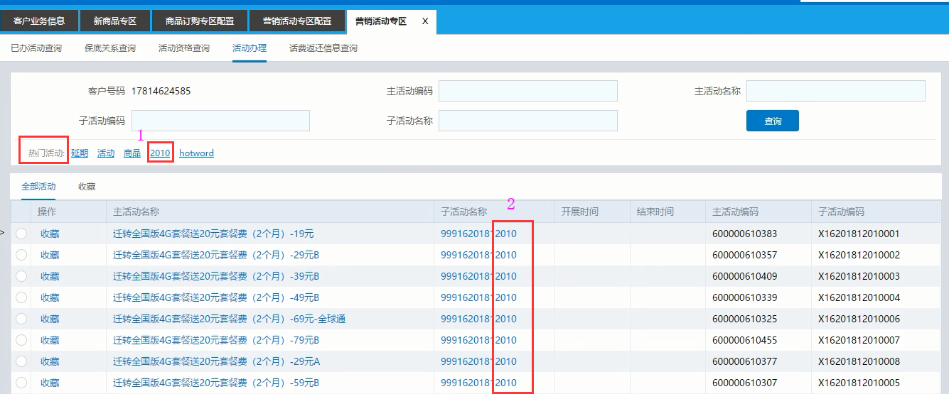
3、营销活动专区-活动办理
热门活动：1. 热词为配置中填入的内容，点击某个热词，进行搜索；
2. 查询结果区展示全部符合热词条件的活动；

Slide 9
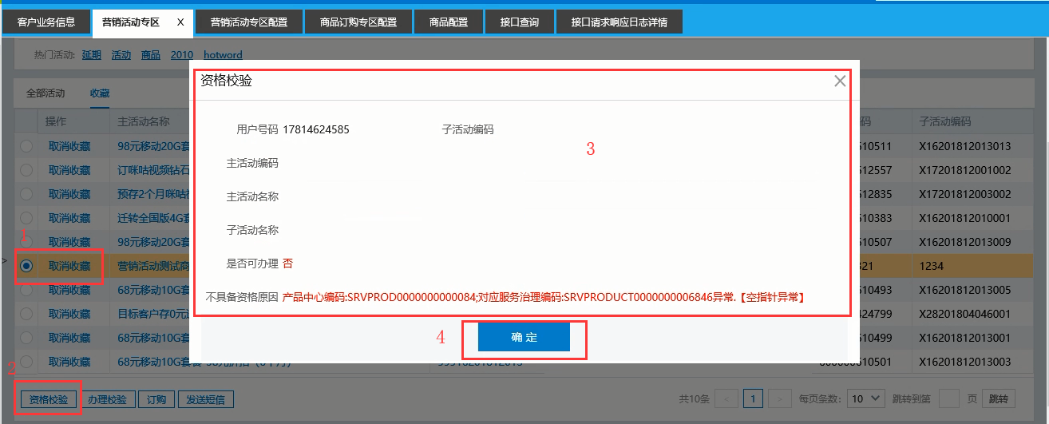
3、营销活动专区-活动办理tab页面-资格校验
资格校验操作方法：
1、营销活动专区-活动办理-点击某一条数据的左侧小圆圈，选中此活动；
2、点击【资格校验】按钮，调用【营销活动资格查询(queryCampaignRules)】接口进行校验；
3、弹出【资格校验】弹窗，校验成功时，【是否具备办理资格】显示是，【无法办理原因】不显示；校验失败时，【是否具备办理资格】显示否，【无法办理原因】显示接口返回的失败原因，且这两要素的值为红色字；
4、点击“确定”按钮，弹框关闭；
涉及接口：营销活动资格查询(queryCampaignRules)

Slide 10
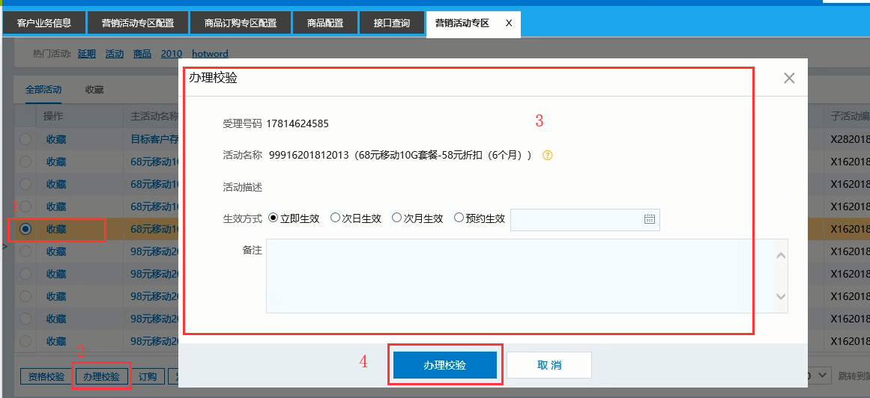
3、营销活动专区-活动办理tab页面-办理校验
办理校验操作方法：
1、营销活动专区-活动办理-点击某一条数据的左侧小圆圈，选中此活动；
2、点击【办理校验】按钮；
3、弹出【办理校验】弹窗，根据所选验证方式进行办理校验；
4、点击【办理校验】按钮，如果该活动有活动属性，则弹出【办理校验】弹窗，待坐席输入完成后点击【确认】按钮，则调用【营销活动订单预校验(preCheckCampaignsOrder)】接口进行校验；如果该活动无属性，则直接【营销活动订单预校验(preCheckCampaignsOrder)】接口进行校验，跟现网逻辑保持一致；
有无活动属性判断：
tab【全部活动】下，且数据来
源于接口，通过响应报文中【活
动属性列表】节点是否为空判断；
涉及接口：营销活动订单预校验
(preCheckCampaignsOrder)；

Slide 11
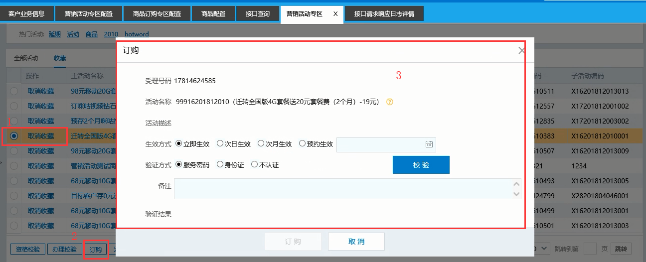
3、营销活动专区-活动办理tab页面-订购
订购操作方法：
1、营销活动专区-活动办理-点击某一条数据的左侧小圆圈，选中此活动；
2、点击【订购】按钮，则弹出【订购】弹窗；
3、选择生效方式、验证方式进行后续验证及办理；暂按营销活动接口处理；弹出订购页面调用【营销活动订单提交(submitCampaignsOrder)】接口做订购，并将订购结果返回；

Slide 12
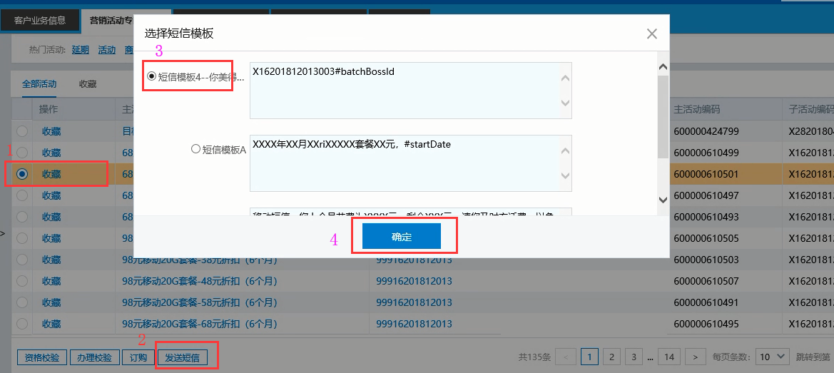
3、营销活动专区-活动办理tab页面-发送短信
发送短信操作方法：
1、营销活动专区-活动办理-点击某一条数据列表的左侧小圆圈，选中此活动；
2、点击【发送短信】按钮；
3、弹出【选择短信模板】弹窗，默认选中第一个模板，展示所有的短信模板，选择需要发送的短信模板内容，
4、点击“确定”按钮，发送短信，短信模板弹框关闭，提示发送成功；点击弹框右上角叉号，关闭短信模板弹框，不发送短信；

Slide 13
3、营销活动专区-话费返还信息查询
查询条件区：根据配置显示对应的内容，
1、开始时间和结束时间默认为本月数据，可手动设置；
2、“生效状态” 下拉框形式选择，状态包括“全部、已结束、未结束”；
查询条件设置后，点击查询，结果展示在下方查询结果列表中；
查询结果区：展示查询到的数据，字段较多时，可移动横向滚动条进行查看；
话费返还信息列表：支持查询用户已办理的营销活动返还详情；

Slide 14
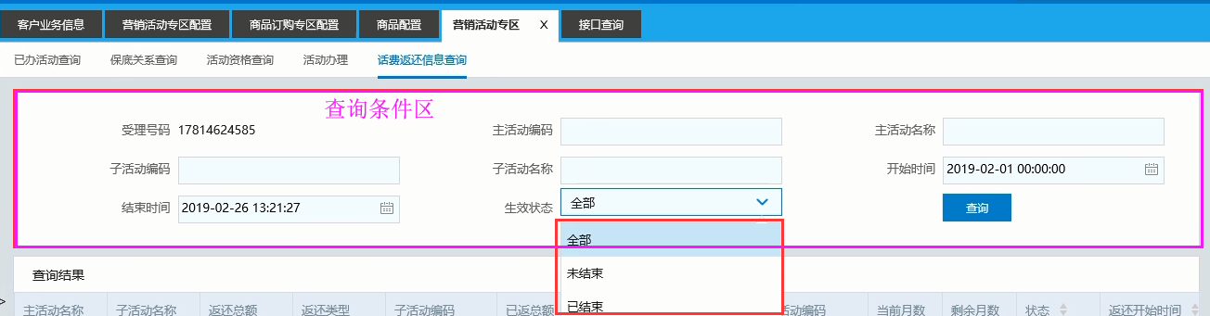
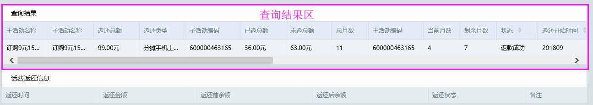
3、营销活动专区-话费返还信息查询
页面展示如下：

Slide 15
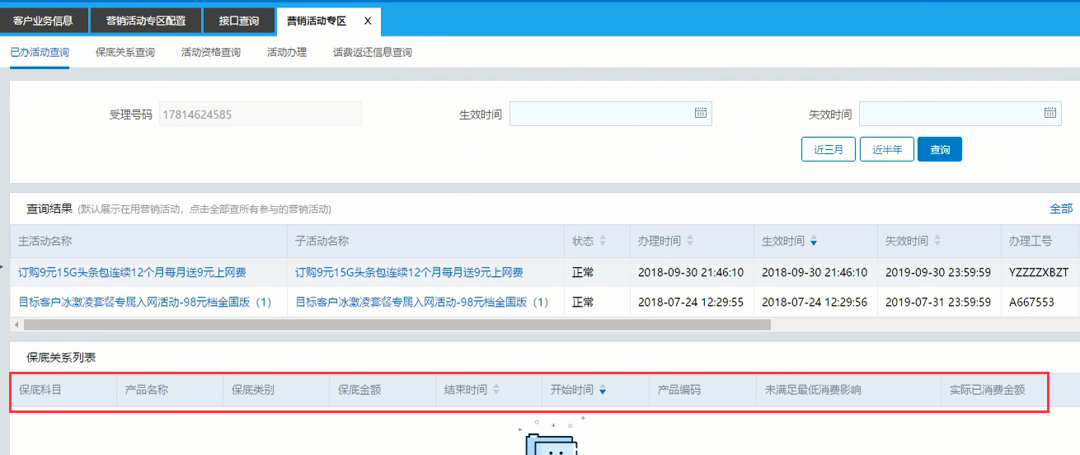
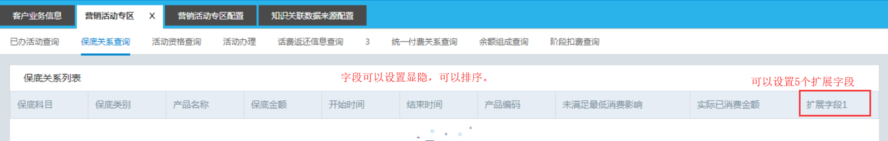
3、营销活动专区-保底关系查询-保底关系列表
前台保底关系列表展示区域：
已办活动查询页签，点击查询结果，
下方展示保底关系列表，页面如右，
根据配置，页面如下，

Slide 16
谢谢！

